Slide 1

Icing On
the Cake

Slide 2

ICING ON THE CAKE
¿Tiene usted Bs.1900?
¿Que negocio podría hacer con Bs.1900?
¿Cuanto podría ganar con Bs.1900 como capital?
Ud. Podría comenzar haciendo el negocio de DXN adquiriendo su Paquete Icing On The Cake

Slide 3

ICING ON THE CAKE
Oportunidad de Negocio
Pagando Bs.1900
Usted automáticamente se convertirá en un miembro de Icing On the Cake
Usted recibe productos DXN a Precio Distribuidor (PD) con un valor de Bs.1900
Usted recibirá la capacitación básica para hacer el negocio DXN

Slide 4
Estructura de Ingresos del Paquete de Bs.1900
1^{ra} GENERACIÓN 15% de los 950
2^{da} GENERACIÓN 10% de los 950
$
3^{ra} GENERACIÓN 5% de los 950
4^{ta} GENERACIÓN 5% de los 950
5^{ta} GENERACIÓN 5% de los 950
6^{ta} GENERACIÓN 5% de los 950
7^{ta} GENERACIÓN 5% de los 950
8^{va} GENERACIÓN 5% de los 950
9^{na} GENERACIÓN 5% de los 950
10^{ma} GENERACIÓN 5% de los 950
11^{va} GENERACIÓN 5% de los 950
12^{va} GENERACIÓN Ganancia Compartida
EN ADELANTE Icing (iPS) de 1.5% basado en la fórmula*

Slide 5
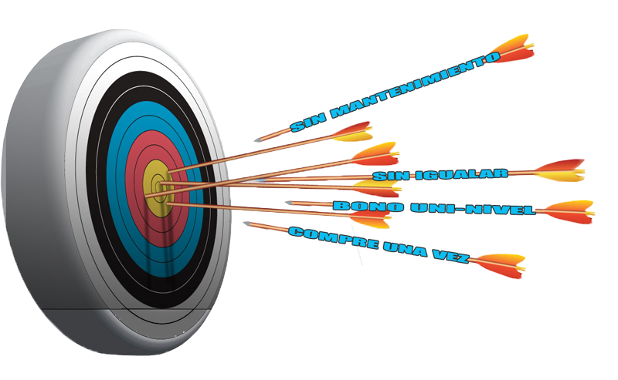
Darle a 8 Pájaros de Un Tiro
1. Es un Paquete Internacional
2. No se requiere igualar o emparejar líneas.
3. Sin mantenimiento requerido
4. Stock base para ventas
5. Reconocimiento de PV para premiación de estatus.
6. Compresión en base mensual.
7. Compre una vez y tenga derecho por siempre.
8. Puede Ganar un Ingreso Exponencial incluso de un solo nivel.

Slide 6
Otras Ventajas
Sin perdida de Puntos SV
usted puede recibir combinación de productos
Los Paquetes son accesibles parar todos
Ayuda a Incrementar su reclutamiento y bono bajo el Plan
de Mercadotecnia existente
Ayuda a promoverse mas rápido bajo el Plan de Mercadotecnia existente

Slide 7
Participación
Los Miembros pueden comprar cualquier cantidad de paquetes para desarrollar nuevas líneas. Pero únicamente 2 Generaciones pueden ser creadas, usando unidades compradas bajo su propio nombre.
De la 3ra generación en adelante , deben ser realmente distribuidores con su Número de membresía.
Sí un miembro opta por comprar mas de un paquete, todas las unidades deberán ser compradas bajo la misma jerarquía.
El número del patrocinador deber ser definido, si el miembro desea colocar sus propios paquetes o líneas inferiores bajo cualquier línea especifica diferente a la del 1er Paquete.
JUAN
1er Generación
JUAN
01
JUAN
03
JUAN
05
2da Generación
JUAN
02
JUAN
04
JUAN
06
3er Generación
ANA
LUIS
MARI

Slide 8
ICING ON THE CAKE
La Estructura 2 – 2 puede ser ilustrada de la siguiente manera:
U
1G1
2G1
1G2.1
1G2.2
2G2.1
2G2.2
1G3.1
1G3.2
1G3.3
1G3.4
2G3.1
2G3.2
2G3.3
2G3.4
1G4.1
1G4.2
1G4.3
1G4.4
1G4.5
1G4.6
1G4.7
1G4.8
2G4.1
2G4.2
2G4.3
2G4.4
2G4.5
2G4.6
2G4.7
2G4.8
1G5.1
1G5.2
1G5.3
1G5.4
1G5.5
1G5.6
1G5.7
1G5.8
1G5.9
1G5.10
1G5.11
1G5.12
1G5.13
1G5.14
1G5.15
1G5.16
2G5.1
2G5.2
2G5.3
2G5.4
2G5.5
2G5.6
2G5.7
2G5.8
2G5.9
2G5.10
2G5.11
2G5.12
2G5.13
2G5.14
2G5.15
2G5.16

Slide 9
Estructura 2-2 Ingreso Potencial
PD Value = | 1900
SV = | 950
Generation | Lines No. | SV | % | Bonus | Accumulated Bonus
1 | 2 | 1900 | 15 | 285 | 285
2 | 4 | 3800 | 10 | 380 | 665
3 | 8 | 7600 | 5 | 380 | 1045
4 | 16 | 15200 | 5 | 760 | 1805
5 | 32 | 30400 | 5 | 1520 | 3325
6 | 64 | 60800 | 5 | 3040 | 6365
7 | 128 | 121600 | 5 | 6080 | 12445
8 | 256 | 243200 | 5 | 12160 | 24605
9 | 512 | 486400 | 5 | 24320 | 48925
10 | 1,024 | 972800 | 5 | 48640 | 97565
11 | 2,048 | 1945600 | 5 | 97280 | Bs.194845
Los ejemplos dados en las siguientes ilustraciones son hipotéticos y simplemente tienen la intención de describir los mecanismos de este Plan de Mercadotecnia y las diferentes características de sus bonos. Cualquier ejemplo que se encuentre en las siguientes ilustraciones no servirán al propósito de reclamación de ganancia, ni representa ninguna promesa de ganancia o potencial de ganancia. La ganancia especifica será influenciada por varios factores.

Slide 10
Ud 1
5%
Ud 2
10%
Ud 3
15%
1G3
1G6
5%
+ 10%
+ 15%
= 30%
2G
5%
+ 5%
+ 10%
= 20%
Estructura
1 – 1 – 1
3G
5%
+ 5%
+ 5%
= 15%
4G
5%
+ 5%
+ 5%
= 15%
5G
5%
+ 5%
+ 5%
= 15%
6G
5%
+ 5%
+ 5%
= 15%
7G
5%
+ 5%
+ 5%
= 15%
Los ejemplos dados en las siguientes ilustraciones son hipotéticos y simplemente tienen la intención de describir los mecanismos de este Plan de Mercadotecnia y las diferentes características de sus bonos. Cualquier ejemplo que se encuentre en las siguientes ilustraciones no servirán al propósito de reclamación de ganancia, ni representa ninguna promesa de ganancia o potencial de ganancia. La ganancia especifica será influenciada por varios factores.
8G
5%
+ 5%
+ 5%
= 15%
9G
5%
+ 5%
+ 5%
= 15%
10G
5%
+ 5%
= 10%
11G
+ 5%
= 5%

Slide 11
Ingreso Potencial para el paquete de Bs.1900
(Ejemplo Ilustrativo)
Estructura 2-2 = Bs.194,845.00
Estructura 3-3 = Bs.12,622,365.00
Estructura 4-4 = 265,640,330.00
Los ejemplos dados en las siguientes ilustraciones son hipotéticos y simplemente tienen la intención de describir los mecanismos de este Plan de Mercadotecnia y las diferentes características de sus bonos. Cualquier ejemplo que se encuentre en las siguientes ilustraciones no servirán al propósito de reclamación de ganancia, ni representa ninguna promesa de ganancia o potencial de ganancia. La ganancia especifica será influenciada por varios factores.

Slide 12
Formula de la Ganancia Compartida
El Fondo de la Ganacia Compartida Icing será acumulada de los nuevos miembros por 6 meses y será pagada de acuerdo a la siguiente formula:
Fondo de Ganancia Compartida Icing = Total Nuevos Miembros x Valor iSV x 1.5%
Porcentaje de la Ganancia Compartida (%) =
Total de Nuevos Miembros del Nivel 12 en Adelante (Individual)
------------------------------------------------------------------------------------------- x 100
Total de Nuevos Miembros del Nivel 12 en Adelante
(Cada Miembro que tenga Lineas Inferiores mas alla del 11º Nivel)
Ganancia Compartida Icing (iPS) = Fondo de Ganancia Compartida Icing x Porcentaje de la Ganancia Compartida (%)

Slide 13
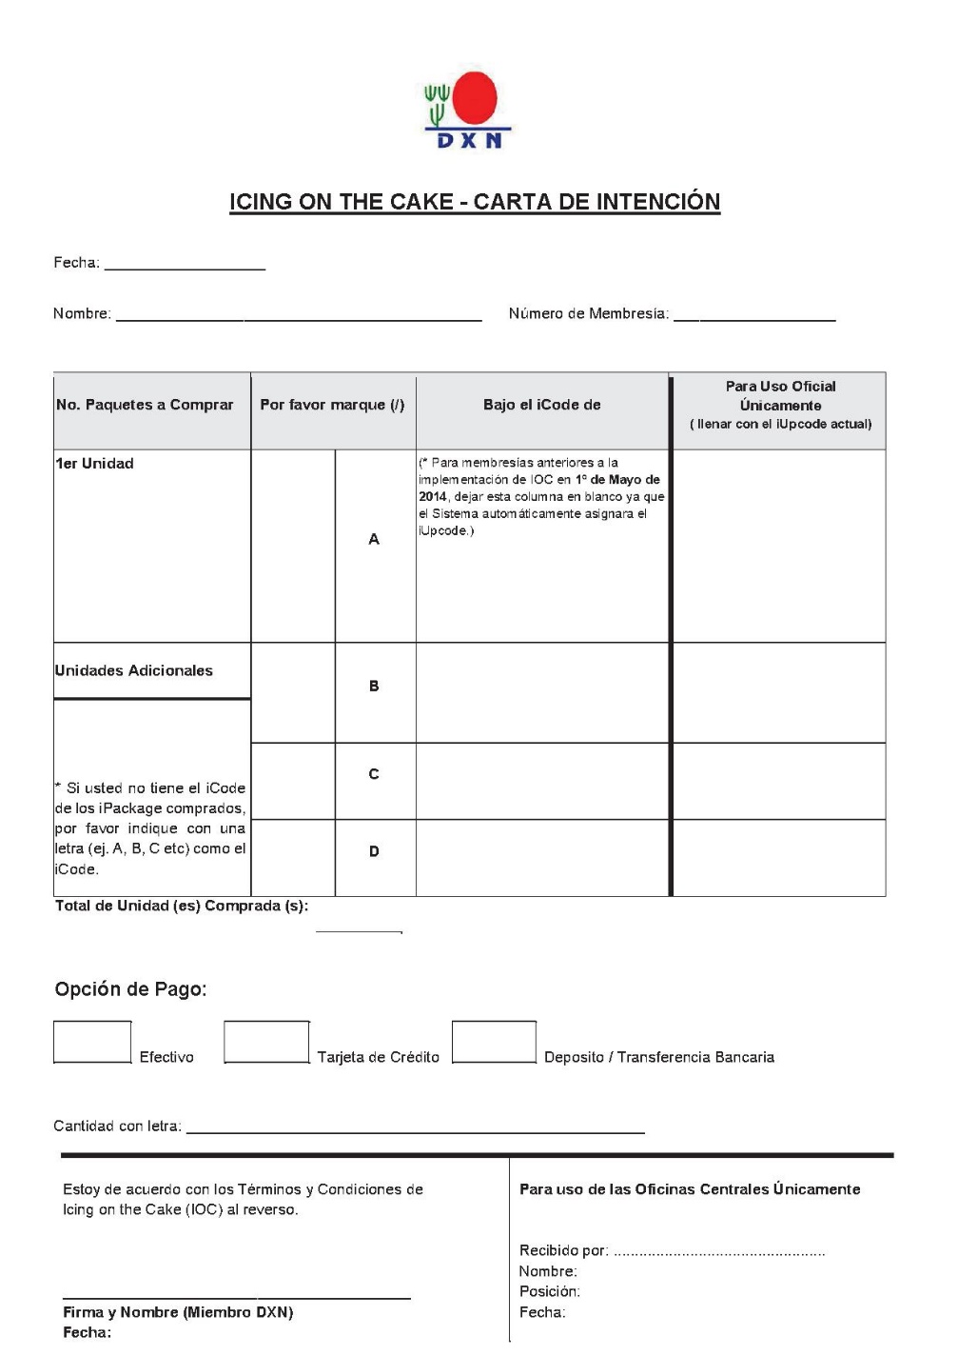

ICING ON THE CAKE

Slide 14
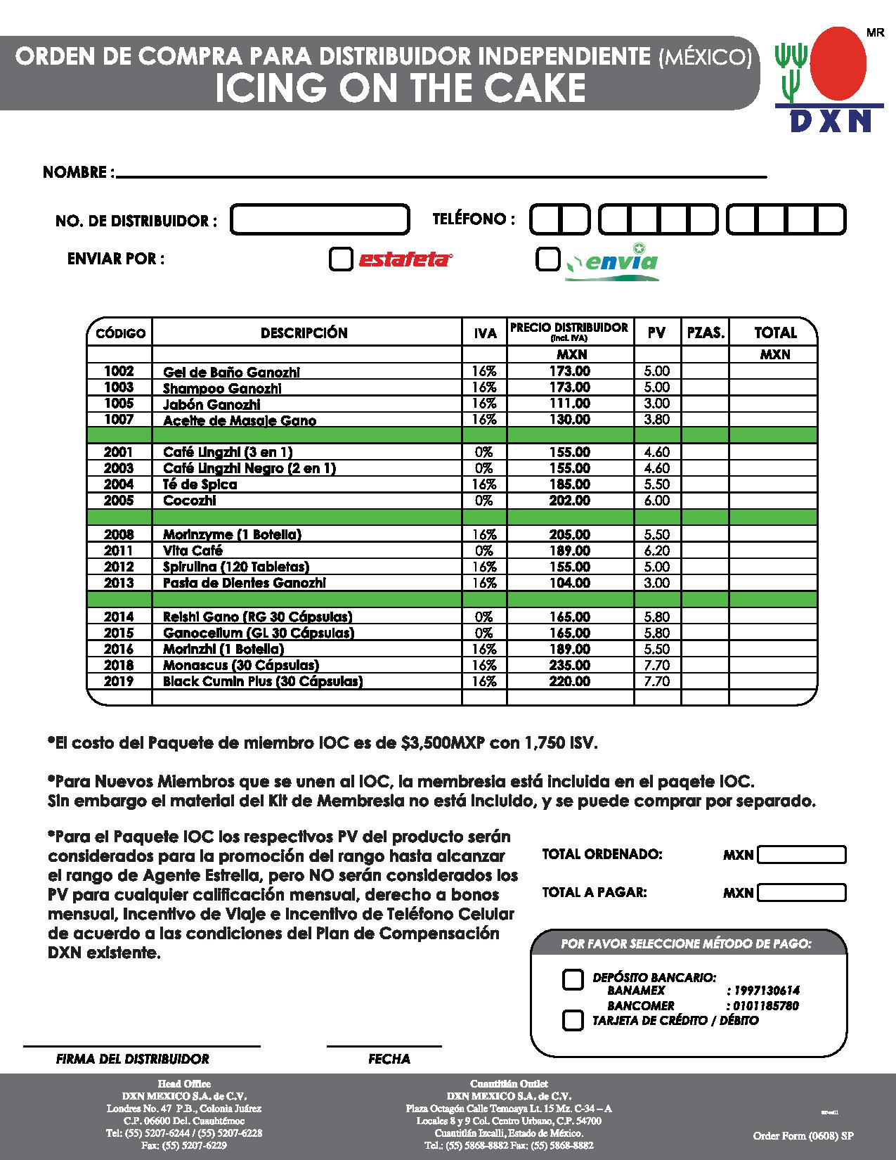

ICING ON THE CAKE

Slide 15
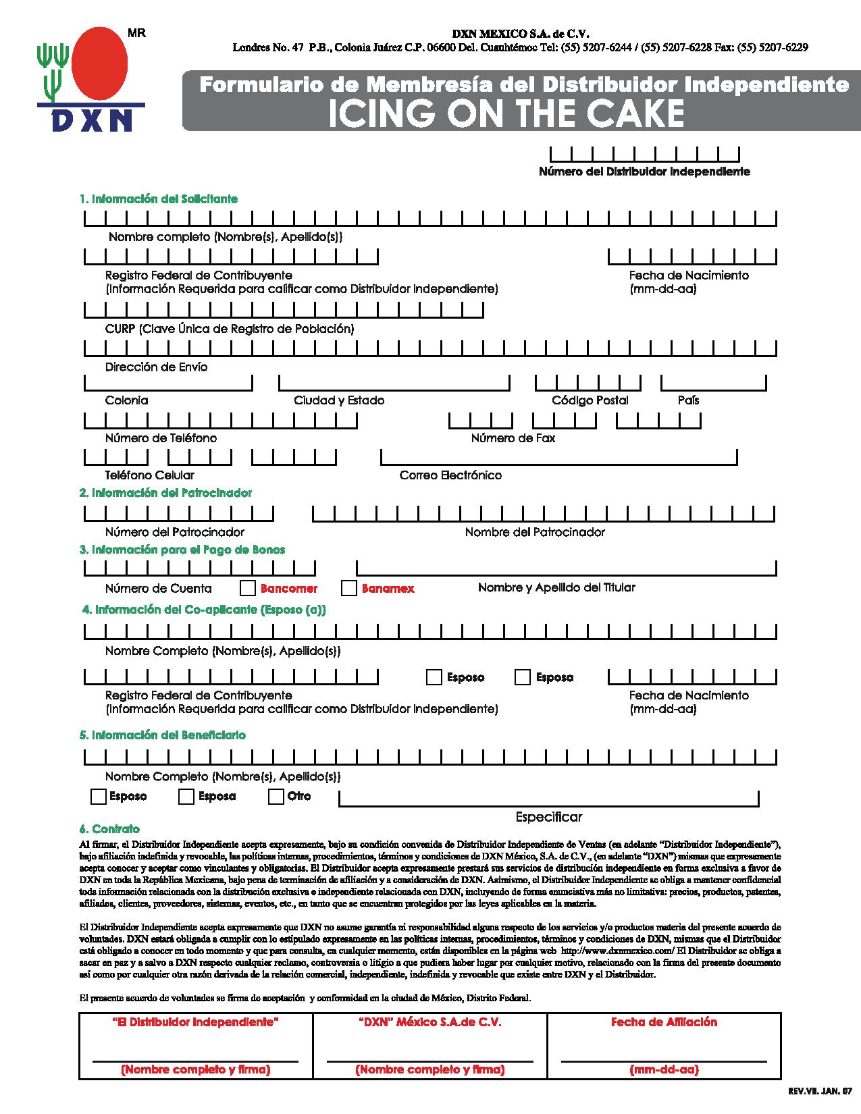

ICING ON THE CAKE

Slide 16



ICING ON THE CAKE
¡APROVECHE Y ÚNASE INMEDIATAMENTE!

